Slide 1
Untitled
cixiao jiang

Slide 2
研究目的： 1.描述性统计 2.两种手术的优劣比较——术后指征对比——风险差距不大，花费小，术后恢复时间短，死亡率 3.作lm回归，在证明两种手术效果差别不大的情况下，找出影响患者术后生活质量的最主要变量 4.找出结论 5.不足之处
原定结论：MS在手术安全性上与传统FS相当，并不增加 术中危险以及术后并发症的发生；此MS在术后恢复，住院花费以及术后患者生活质量上均显著优于传统FS手术
一、数据处理 （一）变量转换 由现有的数据我们看到，其中包含了五列日期，分别是出生日期，接受调查时间，手术时间，出院时间和死亡时间。
（1）由于随访时间仅为术后一年，因此绝大部分患者在随访时间处于生存状态，又因为死亡的患者中，死亡原因多样化，难以具体分析是否与手术有关，因此我们暂时不考虑死亡时间，将死亡时间与死亡原因两列删除。 （2）随后，由出生时间和手术时间我们可以求出患者在手术时的年龄，由手术时间和出院时间我们可以求出术后患者的恢复时间，分别建立两个新的变量，年龄（单位：年），恢复时间（单位：天）。
#由出生日期和接受手术日期求出做手术时年龄 data = mutate(data, age=year(as.period(interval(data$Born, data$Surgery),'year')))#数据中用赋值来增加一列年龄 age <- year(as.period(interval(data$Born, data$Surgery),'year')) #由出院时间和接受手术日期求出术后恢复时间 data = mutate(data, recovery_time=day(as.period(interval(data$Surgery, data$Discharge),'day')))#数据中用赋值来增加一列术后恢复时间 recovery_time <- day(as.period(interval(trialdata$Surgery, trialdata$Discharge),'day')) data <- data[ , !names(data) %in% c("DeathDate","CauseOfDeath")] #选择除了这两个变量以外的所有变量，生成新数据框 data <- data[ , !names(data) %in% c("Born","Surgery","Consented","Discharge")] #生成两个新变量后删除四个原有变量，让数据更简洁
（二）变量缺失检查 检查缺失值
#所有缺失值的个数 sum(is.na(data))
## [1] 54
#所有缺失值占的比例 mean(is.na(data))
## [1] 0.002854123
#以行为单位，不完整样本的个数 sum(!complete.cases(data))
## [1] 27
#不完整样本的比例 mean(!complete.cases(data))
## [1] 0.02854123
列表显示缺失值
md.pattern(data)

Slide 3
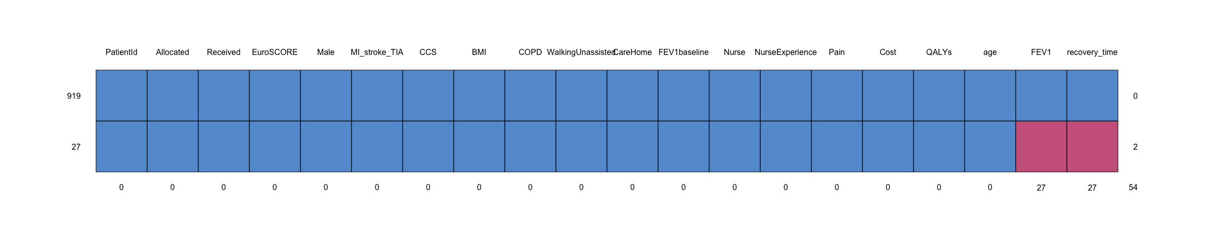

Slide 4
## PatientId Allocated Received EuroSCORE Male MI_stroke_TIA CCS BMI COPD ## 919 1 1 1 1 1 1 1 1 1 ## 27 1 1 1 1 1 1 1 1 1 ## 0 0 0 0 0 0 0 0 0 ## WalkingUnassisted CareHome FEV1baseline Nurse NurseExperience Pain Cost ## 919 1 1 1 1 1 1 1 ## 27 1 1 1 1 1 1 1 ## 0 0 0 0 0 0 0 ## QALYs age FEV1 recovery_time ## 919 1 1 1 1 0 ## 27 1 1 0 0 2 ## 0 0 27 27 54
由缺失列表可以发现有27位患者并没有出院，术后由于各种原因死亡。因此他们的肺功能检测和出院日期出现了缺失现象，但是我们不能简单的做删除处理，这一部分的数据同样可以判断手术的优劣。因此，我们将缺失的数列单独做成数据框观察。
list <-which(rowSums(is.na(data)) > 0) # data数据集中有缺失值的行。 data_NA <- data[list,]#提取有缺失值的行。 data <- data[-list,]# 产生无缺失值的行。 sum(is.na(data))#再次检查所有缺失值的个数
## [1] 0
（三）变量选择与分析 我们将现有的变量进行分析，一部分属于术前患者指征，如：年龄，BMI，CCS胸痛程度等等，一部分属于术后指标，如：疼痛评分，术后肺活量，患者生活质量等。 我们的目的是分析出两种手术方法的术前患者特征以及术后实际效果有无明显区别，通过对相关手术的资料研究，我们决定不考虑变量：Nurse,Allocated.将这两个变量删除后得到新的数据框data。
data <- data[ , !names(data) %in% c("Nurse","Allocated")]
（四）创造多种数据子集方便研究问题 为了研究决定手术方式的影响因素，仅选取术前的患者特征变量，生成数据集data_before；t同时为了后续可能进行的研究，我们选取术后的特征以及手术方式，生成数据集data_after
data_before <- data[c("Received","EuroSCORE","Male","MI_stroke_TIA","CCS","BMI","COPD","WalkingUnassisted","CareHome","FEV1baseline","age")] data_after <- data[c("Received","NurseExperience","Pain","FEV1","Cost","QALYs","recovery_time")]
然后我们按照实际进行的手术，将数据分为data_FS与data_MS
#将患者情况按照实际手术方式FS和MS分成两个新的数据集 data_FS <- data[which(data$Received == "FS"), ] data_MS <- data[which(data$Received == "MS"), ]
二、描述性统计 1.对整体数据进行描述性统计 （1）术前患者特征 对术前数据集data_before的定量变量分别作密度图，观察患者整体的术前指征
data_d1 <- data[c("Received","EuroSCORE","CCS","BMI","FEV1baseline","age")] p1 <- ggplot(data = data_d1, mapping = aes( x = EuroSCORE, y = Received, fill = Received))+ geom_density_ridges(alpha = 0.5) + guides(fill = FALSE) +labs(x = "EuroSCORE",y = "Received") p2 <- ggplot(data = data_d1, mapping = aes( x = CCS, y = Received, fill = Received))+ geom_density_ridges(alpha = 0.5) + guides(fill = FALSE) +labs(x = "CCS",y = "Received") p3 <- ggplot(data = data_d1, mapping = aes( x = BMI, y = Received, fill = Received))+ geom_density_ridges(alpha = 0.5) + guides(fill = FALSE) +labs(x = "BMI",y = "Received") p4 <- ggplot(data = data_d1, mapping = aes( x = FEV1baseline, y = Received, fill = Received))+ geom_density_ridges(alpha = 0.5) + guides(fill = FALSE) +labs(x = "FEV1baseline",y = "Received") p5 <- ggplot(data = data_d1, mapping = aes( x = age, y = Received, fill = Received))+ geom_density_ridges(alpha = 0.5) + guides(fill = FALSE) + labs(x = "age",y = "Received") multiplot(p1,p2,p3,p4,p5,cols = 2)

Slide 5
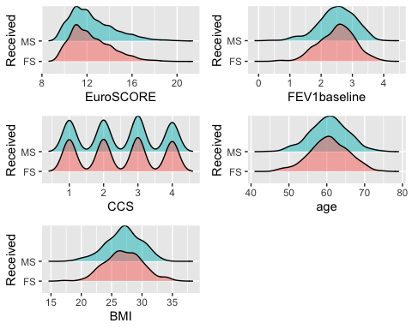

Slide 6
对术前数据集data_before的定性变量用马赛克图做可视化，观察两种手术方式下，患者整体的术前指征Male,MI_stroke_TIA,COPD,WalkingUnassisted,CareHome 在马赛克图中，嵌套矩形面积正比于单元格频率，其中该频率即多维列联表中的频率。颜色和/或阴影可表示拟合模型的残差值。
data_e1 <- data[c("Received","Male","MI_stroke_TIA","COPD","WalkingUnassisted","CareHome")] mosaic(~Received+Male+MI_stroke_TIA+COPD+WalkingUnassisted+CareHome,data=data_e1,shade=TRUE,legend=TRUE)

Slide 7
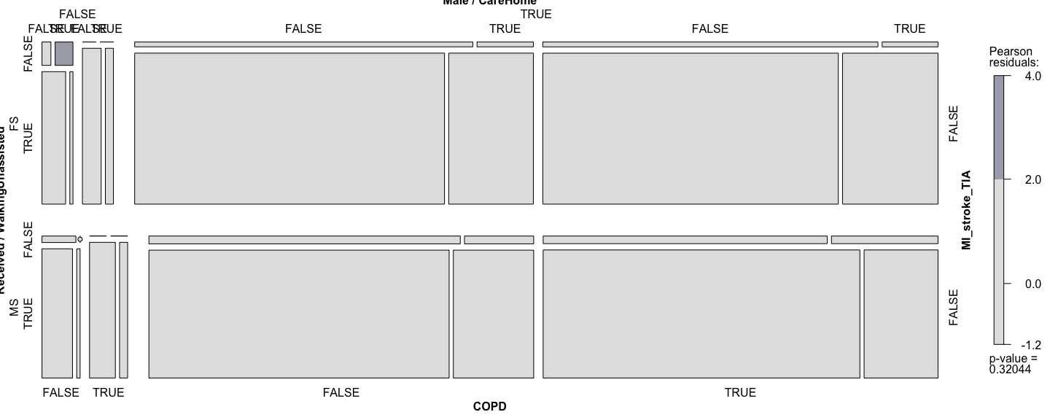

Slide 8
分开观察FS和MS不同手术中，各分类变量的分布情况，用堆叠条形图做可视化。
data_e1_MS <- data_e1[which(data$Received == "MS"), ] data_e1_FS <- data_e1[which(data$Received == "FS"), ] data_e2_MS <- data.frame(variable=c("Male","MI_stroke_TIA","COPD","WalkingUnassisted","CareHome","Male","MI_stroke_TIA","COPD","WalkingUnassisted","CareHome"), number=c(length(which(data_e1_MS[,2]=="TRUE")),length(which(data_e1_MS[,3]=="TRUE")),length(which(data_e1_MS[,4]=="TRUE")),length(which(data_e1_MS[,5]=="TRUE")),length(which(data_e1_MS[,6]=="TRUE")),length(which(data_e1_MS[,2]=="FALSE")),length(which(data_e1_MS[,3]=="FALSE")),length(which(data_e1_MS[,4]=="FALSE")),length(which(data_e1_MS[,5]=="FALSE")),length(which(data_e1_MS[,6]=="FALSE"))), label=c("TRUE","TRUE","TRUE","TRUE","TRUE","FALSE","FALSE","FALSE","FALSE","FALSE")) data_e2_FS <- data.frame(variable=c("Male","MI_stroke_TIA","COPD","WalkingUnassisted","CareHome","Male","MI_stroke_TIA","COPD","WalkingUnassisted","CareHome"), number=c(length(which(data_e1_FS[,2]=="TRUE")),length(which(data_e1_FS[,3]=="TRUE")),length(which(data_e1_FS[,4]=="TRUE")),length(which(data_e1_FS[,5]=="TRUE")),length(which(data_e1_FS[,6]=="TRUE")),length(which(data_e1_FS[,2]=="FALSE")),length(which(data_e1_FS[,3]=="FALSE")),length(which(data_e1_FS[,4]=="FALSE")),length(which(data_e1_FS[,5]=="FALSE")),length(which(data_e1_FS[,6]=="FALSE"))), label=c("TRUE","TRUE","TRUE","TRUE","TRUE","FALSE","FALSE","FALSE","FALSE","FALSE")) ggplot(data_e2_MS,aes(variable,number,fill=label))+ geom_bar(stat="identity",position="stack",width = 0.7)

Slide 9
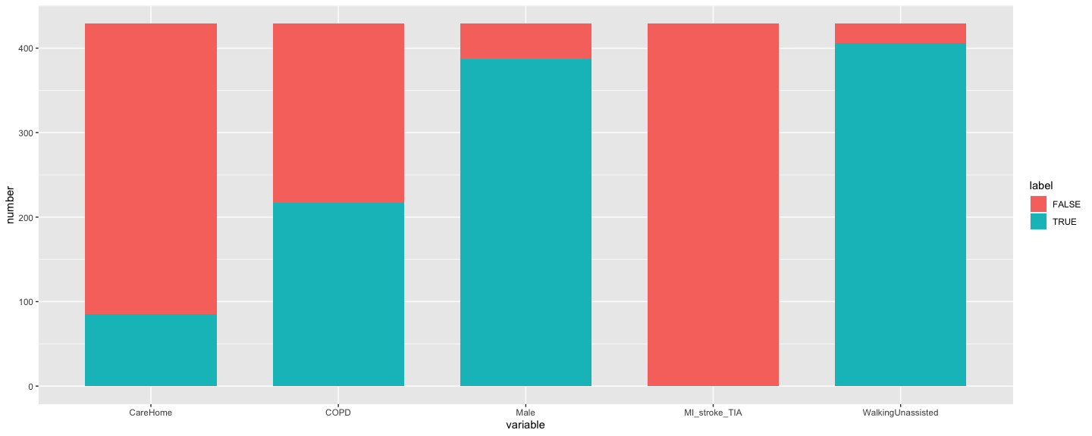

Slide 10
ggplot(data_e2_FS,aes(variable,number,fill=label))+ geom_bar(stat="identity",position="stack",width = 0.7)

Slide 11
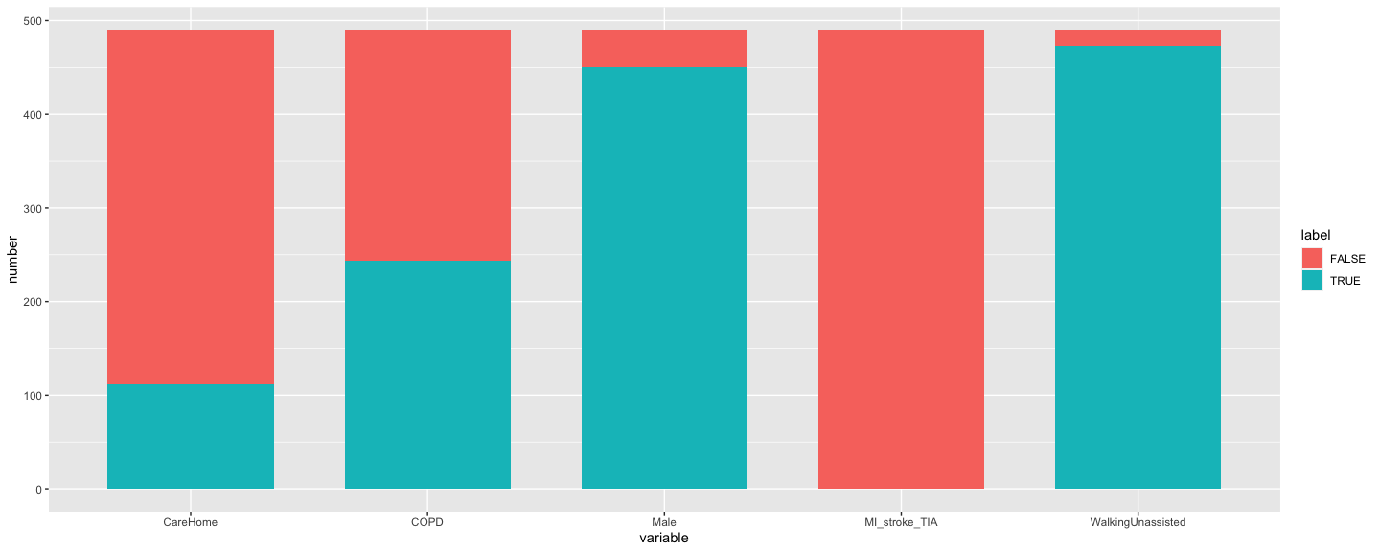

Slide 12
结论： 整体来看选择两种手术的患者较为平均 从患者类型分析，做AVR手术的主要是61岁左右的男性且大多身体有肥胖问题。一半的患者都存在慢阻肺疾病但绝大部分都可以独立行走不需要养老院照顾。因此，从疾病预防角度，我们可以重点关注中老年肥胖男性，鼓励他们定期体检。 从CCS指标可以看出大多数患者在发病时胸痛指数超过了2，他们往往饱受疾病困扰。因此选择一个合适的手术，对于帮助他们获得高质量生活，尤为重要。 从中风MI_stroke_TIA指数我们可以发现，全部患者都没有中风经历，因此，后续的一些研究中，我们可以不考虑加入这个变量。 两种手术患者术前定性变量的数目和比例都较为相似，因此我们可以初步得出结论，术前的变量之间不存在显著差异，后续我们会用统计学方法验证。
（2）术后患者情况 对术后数据集data_after做可视化，观察患者术后的整体情况。术后的患者特征变量均为定量变量，因此我们再次做多组密度图可视化。
data_after <- data[c("Received","NurseExperience","Pain","FEV1","Cost","QALYs","recovery_time")] q1 <- ggplot(data = data_after, mapping = aes( x = NurseExperience, y = Received, fill = Received))+ geom_density_ridges(alpha = 0.5) + guides(fill = FALSE) +labs(x = "NurseExperience",y = "Received") q2 <- ggplot(data = data_after, mapping = aes( x = Pain, y = Received, fill = Received))+ geom_density_ridges(alpha = 0.5) + guides(fill = FALSE) +labs(x = "Pain",y = "Received") q3 <- ggplot(data = data_after, mapping = aes( x = FEV1, y = Received, fill = Received))+ geom_density_ridges(alpha = 0.5) + guides(fill = FALSE) +labs(x = "FEV1",y = "Received") q4 <- ggplot(data = data_after, mapping = aes( x = Cost, y = Received, fill = Received))+ geom_density_ridges(alpha = 0.5) + guides(fill = FALSE) +labs(x = "Cost",y = "Received") q5 <- ggplot(data = data_after, mapping = aes( x = QALYs, y = Received, fill = Received))+ geom_density_ridges(alpha = 0.5) + guides(fill = FALSE) + labs(x = "QALYs",y = "Received") q6 <- ggplot(data = data_after, mapping = aes( x = recovery_time, y = Received, fill = Received))+ geom_density_ridges(alpha = 0.5) + guides(fill = FALSE) + labs(x = "recovery_time",y = "Received") multiplot(q1,q2,q3,q4,q5,q6,cols = 2)

Slide 13
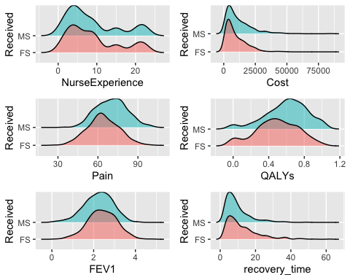

Slide 14
（三）死亡率对比
deathrate_MS <- (sum(data_NA$Received=='MS')/sum(data$Received=='MS')) deathrate_FS <- (sum(data_NA$Received=='FS')/sum(data$Received=='FS')) deathrate_FS
## [1] 0.02857143
deathrate_MS
## [1] 0.03030303
（四）手术前后肺功能对比
multiplot(q3,p4,cols = 2)

Slide 15
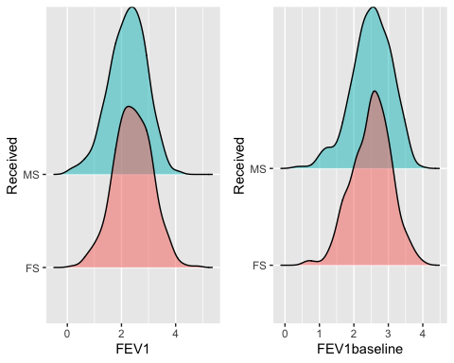

Slide 16
结论： 通过粗略对比我们可以发现，两种手术的死亡率差别不大，且在测试疼痛指数的护士经验和术后患者的肺功能变化上，两种手术也没有什么显著差别。 在手术花费上，MS用的费用会比传统的FS稍微高一些；在术后疼痛程度上MS手术也比传统的FS更加高,花费上也更高。 但是在术后生活质量上，MS相较于FS有较大的提升，在恢复时间上也比传统的FS手术要短。 不过目前我们的结论仅仅取决于图形的观察，我们还要通过用R进一步进行差异分析来验证我们的猜测。 同时根据描述性统计的结果，我们还产生了新的问题，我们是否可以通过建立LM模型，找到影响患者术后生活质量的主要因素。
三、差异检验：非参数检验&卡方检验 定量变量检验方法：非参数检验 非参数检验是在总体方差未知或知道甚少的情况下，利用样本数据对总体分布形态进行推断的方法。由于需要比较差异的变量无法通过正态检验，因此我们选用非参数检验中的惠特尼秩和检验对两组独立样本进行检验。
定性变量检验方法：卡方检验 卡方拟合度检验可以用于在有两个或多个类别的离散数据的情况，将观察到的分布与期望分布进行比较。卡方拟合度检验用于判断不同类型结果的比例分布相对于一个期望分布的拟合程度。
（一）术前定性变量 （1）性别Male:检验的p值为1，大于显着性水平alpha = 0.05。我们可以得出结论，观察到的比例与预期比例没有显着差异。
before_Male <- data.frame(Male=c(length(which(data_e1_MS[,"Male"]=="TRUE")),length(which(data_e1_FS[,"Male"]=="TRUE"))), Female=c(length(which(data_e1_MS[,"Male"]=="FALSE")),length(which(data_e1_FS[,"Male"]=="FALSE")))) chisq.test(before_Male$Male,before_Male$Female)
## Warning in chisq.test(before_Male$Male, before_Male$Female): Chi-squared ## approximation may be incorrect
## ## Pearson's Chi-squared test with Yates' continuity correction ## ## data: before_Male$Male and before_Male$Female ## X-squared = 0, df = 1, p-value = 1
(2)COPD慢阻肺情况：检验的p值为1，大于显着性水平alpha = 0.05。我们可以得出结论，观察到的比例与预期比例没有显著差异。
before_COPD <- data.frame(COPD=c(length(which(data_e1_MS[,"COPD"]=="TRUE")),length(which(data_e1_FS[,"COPD"]=="TRUE"))), NO_COPD=c(length(which(data_e1_MS[,"COPD"]=="FALSE")),length(which(data_e1_FS[,"COPD"]=="FALSE")))) chisq.test(before_COPD$COPD,before_COPD$NO_COPD)
## Warning in chisq.test(before_COPD$COPD, before_COPD$NO_COPD): Chi-squared ## approximation may be incorrect
## ## Pearson's Chi-squared test with Yates' continuity correction ## ## data: before_COPD$COPD and before_COPD$NO_COPD ## X-squared = 0, df = 1, p-value = 1
(3)WalkingUnassisted独立行走情况对比：检验的p值为1，大于显着性水平alpha = 0.05。我们可以得出结论，观察到的比例与预期比例没有显著差异。
before_WalkingUnassisted <- data.frame(WalkingUnassisted=c(length(which(data_e1_MS[,"WalkingUnassisted"]=="TRUE")),length(which(data_e1_FS[,"WalkingUnassisted"]=="TRUE"))), NO_WalkingUnassisted=c(length(which(data_e1_MS[,"WalkingUnassisted"]=="FALSE")),length(which(data_e1_FS[,"WalkingUnassisted"]=="FALSE")))) chisq.test(before_WalkingUnassisted$WalkingUnassisted,before_WalkingUnassisted$NO_WalkingUnassisted)
## Warning in chisq.test(before_WalkingUnassisted$WalkingUnassisted, ## before_WalkingUnassisted$NO_WalkingUnassisted): Chi-squared approximation may be ## incorrect
## ## Pearson's Chi-squared test with Yates' continuity correction ## ## data: before_WalkingUnassisted$WalkingUnassisted and before_WalkingUnassisted$NO_WalkingUnassisted ## X-squared = 0, df = 1, p-value = 1
（四）CareHome是否需要人照顾：检验的p值为1，大于显着性水平alpha = 0.05。我们可以得出结论，观察到的比例与预期比例没有显著差异。
before_CareHome <- data.frame(CareHome=c(length(which(data_e1_MS[,"CareHome"]=="TRUE")),length(which(data_e1_FS[,"CareHome"]=="TRUE"))), NO_CareHome=c(length(which(data_e1_MS[,"CareHome"]=="FALSE")),length(which(data_e1_FS[,"CareHome"]=="FALSE")))) chisq.test(before_CareHome$CareHome,before_CareHome$NO_CareHome)
## Warning in chisq.test(before_CareHome$CareHome, before_CareHome$NO_CareHome): ## Chi-squared approximation may be incorrect
## ## Pearson's Chi-squared test with Yates' continuity correction ## ## data: before_CareHome$CareHome and before_CareHome$NO_CareHome ## X-squared = 0, df = 1, p-value = 1
结论：两种手术方式在患者定性变量的比例上没有显著差别。
（二）术前定量变量差异分析
（1）年龄：结果显示P大于0.05,证明两种手术病人的年龄不存在显著性差异
wilcox.test(data_MS$age,data_FS$age)
## ## Wilcoxon rank sum test with continuity correction ## ## data: data_MS$age and data_FS$age ## W = 104736, p-value = 0.9267 ## alternative hypothesis: true location shift is not equal to 0
（2）BMI：结果显示P大于0.05,证明两种手术病人的BMI不存在显著性差异。
wilcox.test(data_MS$BMI,data_FS$BMI)
## ## Wilcoxon rank sum test with continuity correction ## ## data: data_MS$BMI and data_FS$BMI ## W = 106145, p-value = 0.7946 ## alternative hypothesis: true location shift is not equal to 0
（3）CCS：结果显示P大于0.05,证明两种手术病人的CCS不存在显著性差异
wilcox.test(data_MS$CCS,data_FS$CCS)
## ## Wilcoxon rank sum test with continuity correction ## ## data: data_MS$CCS and data_FS$CCS ## W = 105441, p-value = 0.9312 ## alternative hypothesis: true location shift is not equal to 0
（4）术前肺功能FEV1baseline：结果显示P大于0.05,证明两种手术病人的FEV1baseline术前肺功能不存在显著性差异。
wilcox.test(data_MS$FEV1baseline,data_FS$FEV1baseline)
## ## Wilcoxon rank sum test with continuity correction ## ## data: data_MS$FEV1baseline and data_FS$FEV1baseline ## W = 106176, p-value = 0.7898 ## alternative hypothesis: true location shift is not equal to 0
（5）护士经验：结果显示P大于0.05,证明两种手术病人的NurseExperience不存在显著性差异。
wilcox.test(data_MS$NurseExperience,data_FS$NurseExperience)
## ## Wilcoxon rank sum test with continuity correction ## ## data: data_MS$NurseExperience and data_FS$NurseExperience ## W = 101326, p-value = 0.3412 ## alternative hypothesis: true location shift is not equal to 0
（6）死亡风险指标EuroSCORE：结果显示P大于0.05,证明两种手术病人的EuroSCORE不存在显著性差异。
wilcox.test(data_MS$EuroSCORE,data_FS$EuroSCORE)
## ## Wilcoxon rank sum test with continuity correction ## ## data: data_MS$EuroSCORE and data_FS$EuroSCORE ## W = 106864, p-value = 0.6556 ## alternative hypothesis: true location shift is not equal to 0
结论：两种手术方式在患者定量变量上没有显著差别。
（三）术后变量差异分析 （1）术后恢复时间recovery_time
wilcox.test(data_MS$recovery_time,data_FS$recovery_time)
## ## Wilcoxon rank sum test with continuity correction ## ## data: data_MS$recovery_time and data_FS$recovery_time ## W = 85202, p-value = 6.745e-07 ## alternative hypothesis: true location shift is not equal to 0
#结果显示P小于0.05,证明两种手术病人的术后恢复时间上存在显著性差异。
（2）费用
wilcox.test(data_MS$Cost,data_FS$Cost)
## ## Wilcoxon rank sum test with continuity correction ## ## data: data_MS$Cost and data_FS$Cost ## W = 118072, p-value = 0.001238 ## alternative hypothesis: true location shift is not equal to 0
#结果显示P小于0.05,证明两种手术病人在手术花费上存在显著性差异。
（3）疼痛指数
wilcox.test(data_MS$Pain,data_FS$Pain)
## ## Wilcoxon rank sum test with continuity correction ## ## data: data_MS$Pain and data_FS$Pain ## W = 136250, p-value = 8.456e-15 ## alternative hypothesis: true location shift is not equal to 0
#结果显示P小于0.05,证明两种手术病人在术后疼痛指数上存在显著性差异。
（4）术后肺功能FEV1
wilcox.test(data_MS$FEV1,data_FS$FEV1)
## ## Wilcoxon rank sum test with continuity correction ## ## data: data_MS$FEV1 and data_FS$FEV1 ## W = 90534, p-value = 0.0002841 ## alternative hypothesis: true location shift is not equal to 0
#结果显示P小于0.05,证明两种手术病人在术后肺活量上存在显著性差异。
（5）生活质量QALYs
wilcox.test(data_MS$QALYs,data_FS$QALYs)
## ## Wilcoxon rank sum test with continuity correction ## ## data: data_MS$QALYs and data_FS$QALYs ## W = 133445, p-value = 1.668e-12 ## alternative hypothesis: true location shift is not equal to 0
#结果显示P小于0.05,证明两种手术病人在术后生活质量上存在显著性差异。
（三）同一种指标——肺功能对比 方法：Wilcoxon配对秩和检验，Wilcoxon配对秩和检验是对Sign符号检验的改进。它的假设被归结为总体中位数是否为0。适用条件为双配对样本检验。
with(data_MS,wilcox.test(FEV1baseline,FEV1,paired = TRUE))#MS手术肺活量变化
## ## Wilcoxon signed rank test with continuity correction ## ## data: FEV1baseline and FEV1 ## V = 77452, p-value < 2.2e-16 ## alternative hypothesis: true location shift is not equal to 0
with(data_FS,wilcox.test(FEV1baseline,FEV1,paired = TRUE))#FS手术肺活量变化
## ## Wilcoxon signed rank test with continuity correction ## ## data: FEV1baseline and FEV1 ## V = 76358, p-value = 2.354e-07 ## alternative hypothesis: true location shift is not equal to 0
#结果显示两种手术，手术前后肺活量上均有显著变化。
结论： 差异性分析进一步验证了我们在可视化时的结论，即：MS手术在术前患者指征上与FS无明显差异，但在术后的各项指标中与FS相比均有差异。MS的优点在于术后恢复时间短，术后生活质量更高。但它仍然存在一些缺点，如：手术费用较高，疼痛指数较高等。因此对于家庭贫困的患者来说或许会造成困难，但他的优点依然显著，相信不久的将来，MS手术会在临床方面获得广泛推广和应用。
四、LM回归找出决定术后生活质量的主要影响因素 从差异性分析中我们可以发现，两种手术的术前变量上均不存在显著差异，因此我们可以认为，两种手术在选择上不存在其他影响因素。随后我们进行LM回归，我们希望通过建立模型来找出影响术后患者生活质量的主要影响因素。
（一）查看变量相关性
定量变量：相关系数矩阵 相关系数的可视化我们选用三角单元格加饼图的方式，如图所示蓝色和从左下指向右上的斜杠表示单元格中的两个变量呈正相关。反过来，红色和从左上指向右下的斜杠表示变量呈负相关。色彩越深，说明变量相关性越大。相关性接近于0的单元格基本无色。本图为了将有相似相关模式的变量聚集在一起，对矩阵的行和列都重新进行了排序（使用主成分法）。 从图中含阴影的单元格中可以看到，QALYs和其他变量间都存在相关性。FEV1baseline和FEV1相互间呈强正相关。age和pain互相间呈强负相关。我们还可以看到其他变量间的相关性很弱。因此我们主要考虑 上三角单元格用饼图展示了相同的信息。颜色的功能同上，但相关性大小由被填充的饼图块的大小来展示。正相关性将从12点钟处开始顺时针填充饼图，而负相关性则逆时针方向填充饼图。 经过对比，我们选择剔除age，CCS，FEV1这四个变量。
corrgram(data1,order=TRUE,lower.panel=panel.shade,upper.panel=panel.pie,text.panel=panel.txt, main="correlogram of intercorrelations")

Slide 17
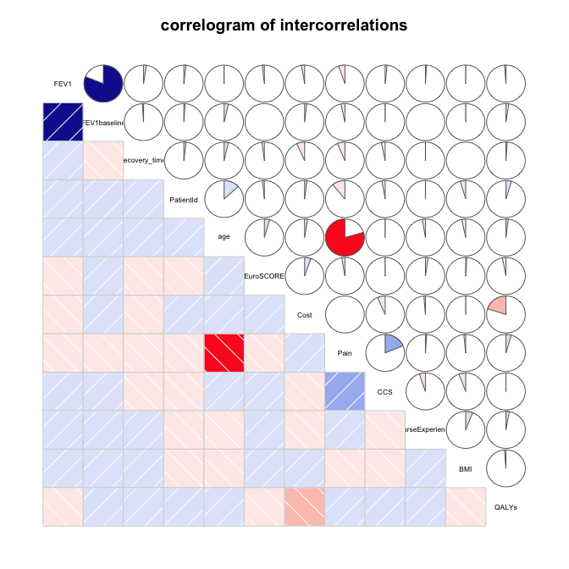

Slide 18
（二）用lm找出影响患者术后生活质量的主要因素 4.1初步回归：我们可以发现模型拟合度不高，我们怀疑这是由于变量间存在多重共线性导致的，因此为了解决可能存在的多重共线性，我们用逐步回归法选出最合适的模型，用AIC值达到最小时，选择的变量重新做LM回归。
model1 <- lm(QALYs ~ Received+EuroSCORE+Male+CCS+BMI+COPD+WalkingUnassisted+CareHome+FEV1baseline+NurseExperience+Pain+Cost+age+recovery_time,data1) summary(model1)
## ## Call: ## lm(formula = QALYs ~ Received + EuroSCORE + Male + CCS + BMI + ## COPD + WalkingUnassisted + CareHome + FEV1baseline + NurseExperience + ## Pain + Cost + age + recovery_time, data = data1) ## ## Residuals: ## Min 1Q Median 3Q Max ## -0.66700 -0.13647 0.01186 0.15511 0.50170 ## ## Coefficients: ## Estimate Std. Error t value Pr(>|t|) ## (Intercept) 3.840e-01 2.694e-01 1.425 0.154 ## ReceivedMS 1.220e-01 1.760e-02 6.929 8.03e-12 *** ## EuroSCORE -3.314e-03 4.068e-03 -0.815 0.415 ## MaleTRUE -4.566e-02 3.050e-02 -1.497 0.135 ## CCS -2.677e-03 7.438e-03 -0.360 0.719 ## BMI -8.109e-04 2.540e-03 -0.319 0.750 ## COPDTRUE -1.998e-02 1.631e-02 -1.225 0.221 ## WalkingUnassistedTRUE 2.218e-02 3.739e-02 0.593 0.553 ## CareHomeTRUE -4.879e-03 1.853e-02 -0.263 0.792 ## FEV1baseline 2.338e-02 1.525e-02 1.533 0.126 ## NurseExperience 1.158e-03 1.147e-03 1.010 0.313 ## Pain 6.309e-04 1.314e-03 0.480 0.631 ## Cost -5.885e-06 8.152e-07 -7.219 1.11e-12 *** ## age 2.313e-03 2.959e-03 0.782 0.435 ## recovery_time 1.136e-03 9.236e-04 1.230 0.219 ## --- ## Signif. codes: 0 '***' 0.001 '**' 0.01 '*' 0.05 '.' 0.1 ' ' 1 ## ## Residual standard error: 0.2295 on 904 degrees of freedom ## Multiple R-squared: 0.1116, Adjusted R-squared: 0.09779 ## F-statistic: 8.108 on 14 and 904 DF, p-value: < 2.2e-16
4.2逐步回归——我们选择AIC值最小的模型
lm.step <- step(model1)
## Start: AIC=-2690.33 ## QALYs ~ Received + EuroSCORE + Male + CCS + BMI + COPD + WalkingUnassisted + ## CareHome + FEV1baseline + NurseExperience + Pain + Cost + ## age + recovery_time ## ## Df Sum of Sq RSS AIC ## - CareHome 1 0.00365 47.621 -2692.2 ## - BMI 1 0.00537 47.623 -2692.2 ## - CCS 1 0.00682 47.624 -2692.2 ## - Pain 1 0.01215 47.629 -2692.1 ## - WalkingUnassisted 1 0.01854 47.636 -2692.0 ## - age 1 0.03218 47.649 -2691.7 ## - EuroSCORE 1 0.03496 47.652 -2691.7 ## - NurseExperience 1 0.05374 47.671 -2691.3 ## - COPD 1 0.07908 47.696 -2690.8 ## - recovery_time 1 0.07971 47.697 -2690.8 ## <none> 47.617 -2690.3 ## - Male 1 0.11806 47.735 -2690.1 ## - FEV1baseline 1 0.12382 47.741 -2689.9 ## - Received 1 2.52924 50.146 -2644.8 ## - Cost 1 2.74531 50.362 -2640.8 ## ## Step: AIC=-2692.25 ## QALYs ~ Received + EuroSCORE + Male + CCS + BMI + COPD + WalkingUnassisted + ## FEV1baseline + NurseExperience + Pain + Cost + age + recovery_time ## ## Df Sum of Sq RSS AIC ## - BMI 1 0.00564 47.626 -2694.2 ## - CCS 1 0.00695 47.628 -2694.1 ## - Pain 1 0.01186 47.633 -2694.0 ## - WalkingUnassisted 1 0.01872 47.640 -2693.9 ## - age 1 0.03193 47.653 -2693.6 ## - EuroSCORE 1 0.03533 47.656 -2693.6 ## - NurseExperience 1 0.05308 47.674 -2693.2 ## - COPD 1 0.07951 47.700 -2692.7 ## - recovery_time 1 0.08117 47.702 -2692.7 ## <none> 47.621 -2692.2 ## - Male 1 0.11819 47.739 -2692.0 ## - FEV1baseline 1 0.12394 47.745 -2691.9 ## - Received 1 2.54254 50.163 -2646.4 ## - Cost 1 2.74199 50.363 -2642.8 ## ## Step: AIC=-2694.15 ## QALYs ~ Received + EuroSCORE + Male + CCS + COPD + WalkingUnassisted + ## FEV1baseline + NurseExperience + Pain + Cost + age + recovery_time ## ## Df Sum of Sq RSS AIC ## - CCS 1 0.00663 47.633 -2696.0 ## - Pain 1 0.01300 47.639 -2695.9 ## - WalkingUnassisted 1 0.01940 47.646 -2695.8 ## - age 1 0.03408 47.661 -2695.5 ## - EuroSCORE 1 0.03563 47.662 -2695.5 ## - NurseExperience 1 0.05136 47.678 -2695.2 ## - COPD 1 0.08099 47.707 -2694.6 ## - recovery_time 1 0.08110 47.708 -2694.6 ## <none> 47.626 -2694.2 ## - Male 1 0.11732 47.744 -2693.9 ## - FEV1baseline 1 0.12317 47.750 -2693.8 ## - Received 1 2.53812 50.165 -2648.4 ## - Cost 1 2.74270 50.369 -2644.7 ## ## Step: AIC=-2696.02 ## QALYs ~ Received + EuroSCORE + Male + COPD + WalkingUnassisted + ## FEV1baseline + NurseExperience + Pain + Cost + age + recovery_time ## ## Df Sum of Sq RSS AIC ## - Pain 1 0.00819 47.641 -2697.9 ## - WalkingUnassisted 1 0.01950 47.653 -2697.6 ## - age 1 0.02804 47.661 -2697.5 ## - EuroSCORE 1 0.03587 47.669 -2697.3 ## - NurseExperience 1 0.05324 47.686 -2697.0 ## - COPD 1 0.07649 47.710 -2696.5 ## - recovery_time 1 0.08302 47.716 -2696.4 ## <none> 47.633 -2696.0 ## - Male 1 0.11667 47.750 -2695.8 ## - FEV1baseline 1 0.12217 47.755 -2695.7 ## - Received 1 2.65732 50.290 -2648.1 ## - Cost 1 2.73722 50.370 -2646.7 ## ## Step: AIC=-2697.86 ## QALYs ~ Received + EuroSCORE + Male + COPD + WalkingUnassisted + ## FEV1baseline + NurseExperience + Cost + age + recovery_time ## ## Df Sum of Sq RSS AIC ## - WalkingUnassisted 1 0.0195 47.661 -2699.5 ## - age 1 0.0283 47.670 -2699.3 ## - EuroSCORE 1 0.0359 47.677 -2699.2 ## - NurseExperience 1 0.0523 47.694 -2698.8 ## - COPD 1 0.0683 47.710 -2698.5 ## - recovery_time 1 0.0830 47.724 -2698.3 ## <none> 47.641 -2697.9 ## - Male 1 0.1148 47.756 -2697.7 ## - FEV1baseline 1 0.1205 47.762 -2697.5 ## - Cost 1 2.7401 50.381 -2648.5 ## - Received 1 3.4731 51.114 -2635.2 ## ## Step: AIC=-2699.48 ## QALYs ~ Received + EuroSCORE + Male + COPD + FEV1baseline + NurseExperience + ## Cost + age + recovery_time ## ## Df Sum of Sq RSS AIC ## - age 1 0.0304 47.691 -2700.9 ## - EuroSCORE 1 0.0346 47.695 -2700.8 ## - NurseExperience 1 0.0526 47.713 -2700.5 ## - COPD 1 0.0669 47.728 -2700.2 ## - recovery_time 1 0.0828 47.744 -2699.9 ## <none> 47.661 -2699.5 ## - Male 1 0.1129 47.774 -2699.3 ## - FEV1baseline 1 0.1176 47.778 -2699.2 ## - Cost 1 2.8036 50.464 -2648.9 ## - Received 1 3.4591 51.120 -2637.1 ## ## Step: AIC=-2700.9 ## QALYs ~ Received + EuroSCORE + Male + COPD + FEV1baseline + NurseExperience + ## Cost + recovery_time ## ## Df Sum of Sq RSS AIC ## - EuroSCORE 1 0.0318 47.723 -2702.3 ## - NurseExperience 1 0.0505 47.742 -2701.9 ## - COPD 1 0.0661 47.757 -2701.6 ## - recovery_time 1 0.0866 47.778 -2701.2 ## <none> 47.691 -2700.9 ## - Male 1 0.1182 47.809 -2700.6 ## - FEV1baseline 1 0.1243 47.816 -2700.5 ## - Cost 1 2.7918 50.483 -2650.6 ## - Received 1 3.4569 51.148 -2638.6 ## ## Step: AIC=-2702.28 ## QALYs ~ Received + Male + COPD + FEV1baseline + NurseExperience + ## Cost + recovery_time ## ## Df Sum of Sq RSS AIC ## - NurseExperience 1 0.0487 47.772 -2703.3 ## - COPD 1 0.0674 47.791 -2703.0 ## - recovery_time 1 0.0881 47.811 -2702.6 ## <none> 47.723 -2702.3 ## - Male 1 0.1198 47.843 -2702.0 ## - FEV1baseline 1 0.1250 47.848 -2701.9 ## - Cost 1 2.8282 50.551 -2651.4 ## - Received 1 3.4438 51.167 -2640.2 ## ## Step: AIC=-2703.35 ## QALYs ~ Received + Male + COPD + FEV1baseline + Cost + recovery_time ## ## Df Sum of Sq RSS AIC ## - COPD 1 0.0635 47.835 -2704.1 ## - recovery_time 1 0.0880 47.860 -2703.7 ## <none> 47.772 -2703.3 ## - Male 1 0.1212 47.893 -2703.0 ## - FEV1baseline 1 0.1257 47.897 -2702.9 ## - Cost 1 2.8357 50.607 -2652.3 ## - Received 1 3.4313 51.203 -2641.6 ## ## Step: AIC=-2704.13 ## QALYs ~ Received + Male + FEV1baseline + Cost + recovery_time ## ## Df Sum of Sq RSS AIC ## - recovery_time 1 0.0807 47.916 -2704.6 ## <none> 47.835 -2704.1 ## - Male 1 0.1197 47.955 -2703.8 ## - FEV1baseline 1 0.1220 47.957 -2703.8 ## - Cost 1 2.8118 50.647 -2653.6 ## - Received 1 3.4141 51.249 -2642.8 ## ## Step: AIC=-2704.58 ## QALYs ~ Received + Male + FEV1baseline + Cost ## ## Df Sum of Sq RSS AIC ## <none> 47.916 -2704.6 ## - FEV1baseline 1 0.1227 48.039 -2704.2 ## - Male 1 0.1244 48.040 -2704.2 ## - Cost 1 2.8624 50.778 -2653.2 ## - Received 1 3.3339 51.250 -2644.8
结论：由逐步回归我们最终得到的模型和变量是 QALYs ~ Received + Male + FEV1baseline + Cost 它满足AIC=-2704.58达到最小值
4.3再次对修正后的模型进行拟合
model2 <- lm(QALYs ~ Received + Male + FEV1baseline + Cost, data=data1) summary(model2)
## ## Call: ## lm(formula = QALYs ~ Received + Male + FEV1baseline + Cost, data = data1) ## ## Residuals: ## Min 1Q Median 3Q Max ## -0.6713 -0.1360 0.0096 0.1595 0.5087 ## ## Coefficients: ## Estimate Std. Error t value Pr(>|t|) ## (Intercept) 5.318e-01 3.676e-02 14.465 < 2e-16 *** ## ReceivedMS 1.217e-01 1.526e-02 7.975 4.55e-15 *** ## MaleTRUE -4.676e-02 3.036e-02 -1.540 0.124 ## FEV1baseline 2.321e-02 1.517e-02 1.530 0.126 ## Cost -5.945e-06 8.046e-07 -7.389 3.33e-13 *** ## --- ## Signif. codes: 0 '***' 0.001 '**' 0.01 '*' 0.05 '.' 0.1 ' ' 1 ## ## Residual standard error: 0.229 on 914 degrees of freedom ## Multiple R-squared: 0.106, Adjusted R-squared: 0.1021 ## F-statistic: 27.09 on 4 and 914 DF, p-value: < 2.2e-16
4.4变量检验 a.显著性检验： 根据拟合优度R^2=0.1021,我们可以发现，模型的拟合程度依然不高，但是P值<0.05，模型依然是显著的。
b.异方差检验：根据图示我们可以认为，模型没有明显的异方差问题。
par(mfrow=c(2,2)) e <- resid(model2) plot(e) d <- e/sqrt(deviance(model2)/919) #标准化残差 hist(d,probability = T) #绘制回归标准化残差概率图 lines(density(d),col='red') #添加回归线 qqnorm(d) #QQ图正态性检验 qqline(d) #添加趋势线 r <- rstudent(model2) plot(data$QALYs,r,ylim = c(-4,4),xlim = c(0,1)) #标准化残差关于响应变量图

Slide 19
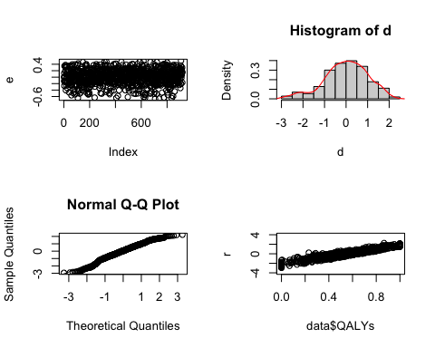

Slide 20
五、研究结果与结论 5.1研究成果 通过对不同手术的相同变量做差异性分析，我们可以发现在术前患者指征上，两种手术没有显著性差别，我们可以认为实验数据在手术选择上是随机的；另外我们可以看出术后，MS手术在恢复时间和患者生活质量上都比传统的FS手术有显著差异。 另外，我们通过逐步回归法，建立了lm回归模型，最后找出影响患者术后生活质量的两个最主要的因素就是手术的方式，MS还是FS，以及治疗的费用。
5.2主要影响因素具体分析 手术方式上，选择MS方式的患者术后生活质量会比FS方式更高。 在治疗费用上，花费越多的患者术后的生活质量也就越差。我们知道，MS手术的费用从图上看起来比FS偏高，但是决定手术费用的因素还有很多，如患者的年纪和患病经历等等。因此想要简单的降低患者的治疗费用并非易事。
5.3建议与对策 通过综合的分析，我们可以认为，MS手术相较于FS手术，具有较为明显的优势，可以明显提高患者的术后生活质量，但是作为一项新开展的手术方式，MS依然存在着费用高等缺点，而费用高也往往会成为许多患者的难处。因此，我们可以寄希望于这项手术在新的时代获得快速地发展和推广，从而逐步降低手术费用，为更多的患者造福。 另外，从患者特征来分析，我们也发现了需要做AVR手术的主要人群，60岁左右的男性，尤其是有慢阻肺等相关疾病的患者。因此我们可以提倡和推广定期体检，鼓励这些群体增强锻炼，从患病的源头遏制病情的出现，从而让人们的生活质量进一步提高。
六、模型不足 模型筛选出的主要影响因素过少，拟合度整体偏低，部分变量间仍存在一定的相关性且难以解决。数据中同时存在分类变量与连续变量，在模型整体相关系数的计算和可视化上存在难度。

